Slide 1

At være ung
Læring, elevtyper, hukommelse, motivation, opmærksomhed, stress, identitet, perception og gruppepsykologi

Slide 2
At være ung
… Beskriv med så mange ord som muligt, hvad det vil sige at være ung (fremfor barn, voksen eller ældre)

Slide 3

Ungdom
Mellem barndom og voksenalder
En biologisk forandring - pubertet
En psykologisk forandring
Identitetsdannelse
Løsrivelse
Et historisk set ‘nyt’ stadie i vores kulturelle udvikling som mennesker

Slide 4
DEFINITION
Fra Gads Psykologi-leksikon
Identitetsspredning
Identitetsmoratorium (den refleksive periode)
Identitetslukning (hvis refleksionen springes over)
Identitetsopnåelse
Vil du mene, at denne opfattelse kan gælde ALLE unges identitetsudvikling?

Slide 5
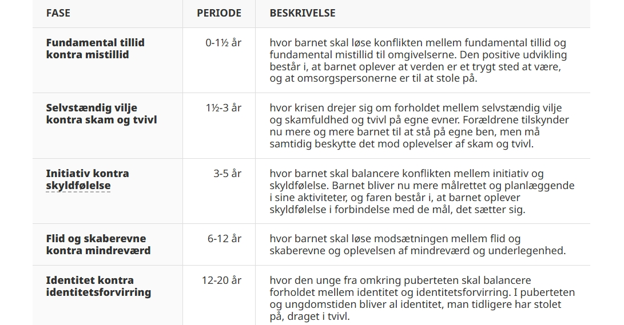
Erik Erikson – Identitet vs. Identitetsforvirring

Slide 6
Erik Erikson
Ungdommen som en livsfase
Den psykosociale udvikling
Jeg-identitet
Notes:
Anthony Giddens er inspireret af Erik Eriksons model

Slide 7
Det senmoderne samfund
Socialpsykologiens eksperimenter

Slide 8
Socialpsykologi
Socialpsykologi er et meget bredt område inden for psykologien.
Oprindeligt er det en krydsning mellem psykologi og sociologi,
mellem studiet af individet på den ene side og studiet af samfundet på den anden.
Socialpsykologien ser på, hvordan mennesker og de sociale miljøer og grupper, de er en del af, gensidigt påvirker hinanden.

Slide 9
Socialpsykologiens eksperimenter
Laboratorie- og felteksperimenter
I 1970'erne blev den eksperimentelle socialpsykologi udsat for kritik:
Den økologiske validitet var lav
Eksperimenterne udsatte deltagerne for ganske betydelige psykiske belastninger og ikke sjældent indebar, at de blev bevidst fejlinformeret om, hvad eksperimenterne i virkeligheden gik ud på.
Dog spiller den eksperimentelle del af socialpsykologien stadig en vigtig rolle inden for den etablerede socialpsykologi.
Mange af de tidlige eksperimenter kan demonstrere for os, hvordan mennesker reagerer og påvirkes i grupper

Slide 10
To perspektiver
Menneskers adfærd i grupper er bestemt af den måde, de er på (egenskaber og særtræk)
Når socialpsykologien studerer, hvad der foregår i grupper, er det ikke først og fremmest dette individualpsykologiske perspektiv, der er i front.
Man er primært interesseret i at forstå, hvordan gruppen påvirker de enkelte medlemmers adfærd.
Det vil vi kalde et gruppepsykologisk perspektiv.
Der foregår nemlig noget i grupper, som ikke alene kan forklares ud fra de enkelte medlemmers særlige måde at være på.
HUSK: en gruppe altid er mere end summen af dens enkelte medlemmer.

Slide 11
Muzafa Sherifs definition:
”…en forsamling af to eller flere personer, som er sammen om et fælles mål eller formål. I de forskellige grupper er der varierede normer og sociale koder.
Hvis man frekventerer bestemte grupper meget, vil man opleve, at man kan få identitet af at færdes dér. Man påvirkes af de grupper, man færdes i, samtidig med at man selv har mulighed for at påvirke dem.”
Notes:
Fra bogen ”Fra celle til selfie” (pdf)

Slide 12

Grupper
Primær gruppe
Sekundær gruppe
Notes:
Primærgruppe: Familien, nære venner
Sekundær gruppe: kollegaer, foreningsmedlemmer – er gruppen betydningsfuld for individet, kan den med tiden udvikle sig til en primærgruppe

Slide 13
Grupper
Formelle grupper
Uformelle grupper
Notes:
Formelle grupper: en skoleklasse, et team på en arbejdsplads
Uformelle grupper: venskaber, kan ofte opstå i de formelle grupper

Slide 14
Grupper
Referencegruppe
Medlemsgruppe
Notes:
Medlemsgruppe: noget vi er medlem af f.eks. En organisation eller et politisk parti
Referencegruppe: Det er de grupper, hvorfra vi henter vores ideer, normer og holdninger; de grupper vi ser op til, henter vores idealer fra og ønsker at sammenligne os med. Ofte vil en eller flere af de grupper, vi er medlem af, samtidig være referencegruppe for os. Fra en sådan gruppe henter vi en vigtig del af vores identitet og selvforståelse, og vi vil i betydelig grad være engageret i den, optaget af at få positiv respons fra den, men også sårbare, hvis vi ikke får det.
Kan også være en gruppe, vi idealiserer f.eks. Et band vi ønsker at identificere os med

Slide 15
Grupper
Indgrupper
Udgrupper
Notes:
Vi kan til sidst også skelne mellem indgrupper og udgrupper. De første er dem, vi forstår os selv som en del af, identificerer os med og har en betydelig loyalitet i forhold til. Som en konsekvens af denne identifikation indadtil i gruppen kan der opstå en afgrænsning udadtil og en markering af forskelle i forhold til andre grupper, som vi vil kalde udgrupper.
F.eks. Fodboldhold

Slide 16
Hvad er social identitet?
Gruppeidentitet = gruppens ”vi”-følelse
Gruppeidentiteten kan styrkes via forskellige ritualer og fælles væremåder (=adfærd)
Grupper har et gruppeklima f.eks. Åbenhed/lukkethed

Slide 17
Normer og roller
Medlemmerne af en gruppe kan nemt få tildelt eller indtræde i en bestemt rolle
Rollerne kan være med til at fastlægge de interne magtforhold i gruppen
F.eks. de innovative, first movers, de kollektivistiske og fællesskabsorienterede
De aktive (ledere), de passive (medløbere), bødler, syndebukke osv.

Slide 18
Definition ”Roller”
En rolle er en funktion, du har i en bestemt sammenhæng
Til enhver rolle knytter sig forventninger (fra en selv og andre)
Hvis ikke man identificerer sig med sin rolle, kan der opstå rollekonflikt

Slide 19
The Robber’s Cave eksperiment
Muzafer Sherif i 1950’erne
11-12 årige drenge med samme baggrund
Drengene var hvide, begavede over gennemsnittet og tilhørte protestantiske familier med to forældre
Feltforsøget foregik i en sommerlejr
Formål: at studere konflikter og fordommes sande natur
Sherifs konfliktteori: der opstår konflikter mellem grupper på baggrund af interessekonflikter eller konkurrence, idet der opstår fjendskab, når begge grupper ønsker det samme, men ikke begge kan få det

Slide 20
Fase 1
Ingen af drengene kendte hinanden før eksperimentet
De blev delt i to grupper med 11 i hver placeret i to forskellige hytter
Under fase 1 kendte grupperne ikke til hinanden
I den første uge udviklede drengene et tilhørsforhold til gruppen gennem aktiviteter
De valgte navn til gruppen (trykt på trøjer og bannere)
Det styrkede gruppesammenholdet
Der blev dannet normer, som var med til at fastholde gruppeidentiteten

Slide 21
Fase 2
I anden fase arrangerede forskerne sportsdyster mellem de to grupper over fire dage
I løbet af konkurrencen sås fordomme over for modstanderne
Det udviklede sig fra verbale drillerier over forhånelse til korporligheder som afbrænding af bannere, hærværk og tyverier
Der opstod en dramatisk gruppepolarisering mellem egengruppe og fremmedgruppe, idet begge grupper udviste præference for deres egen gruppe og fjendtlighed mod den anden
Efterfølgende beskrev drengene deres egen gruppe i positive vendinger, medens modstanderne blev beskrevet meget negativt
Gruppepolariseringen indebar dikotomitænkning ”dem” og ”os”

Slide 22
Fase 3
Her forsøgte man at mildne spændingerne ved at øge samværet, men problemerne blev større
Løsningen blev at tvinge grupperne til at samarbejde om fælles mål, altså det modsatte af at konkurrere
Derved gik spændingerne gradvist over
https://youtu.be/8PRuxMprSDQ

Slide 23

Tajfel og Turners identitetsteori
Henri Tajfel og John Turners teori (1986) forklarer dynamikker i og mellem grupper
Den bekræfter i høj grad Sherifs konfliktteori
Ifølge forskerne vil et gruppemedlem øge sin selvværdsfølelse, hvis han føler sig værdsat og accepteret af gruppen
Han vil måske tilpasse sine holdninger og adfærd for bedre at passe ind
En stærk gruppeidentitet kan betyde, at den interne solidaritet overdrives
= stærk homogeniseringseffekt
Man forsøger at ligne de andre i gruppen
F.eks. Værdier, talemåder og påklædning
Gruppementalitet med fælles adfærd, normer og regler for gruppesamværet går ud på at fastlægge, hvad man må/ikke må
Notes:
Intergruppekonflikter | Psykologiens veje

Slide 24

Tajfel og Turner
Mange vil gå langt for at blive i gruppen, fordi social accept er et menneskeligt behov
Gruppedynamikker vil ofte føre til systematisk social sammenligning og differentiering fra andre grupper, idet gruppeidentiteten har tendens til at blive defineret ved at være en modsætning til andre grupper
Differentieringen betyder, at man distancerer sig fra fremmedgrupper
Loyalitet og sammenhold styrker egengruppen
Gruppepolarisering skaber distance, ved at gruppen nedtoner ligheder og i stedet fremhæver forskelle mellem fremmed- og egengruppe

Slide 25
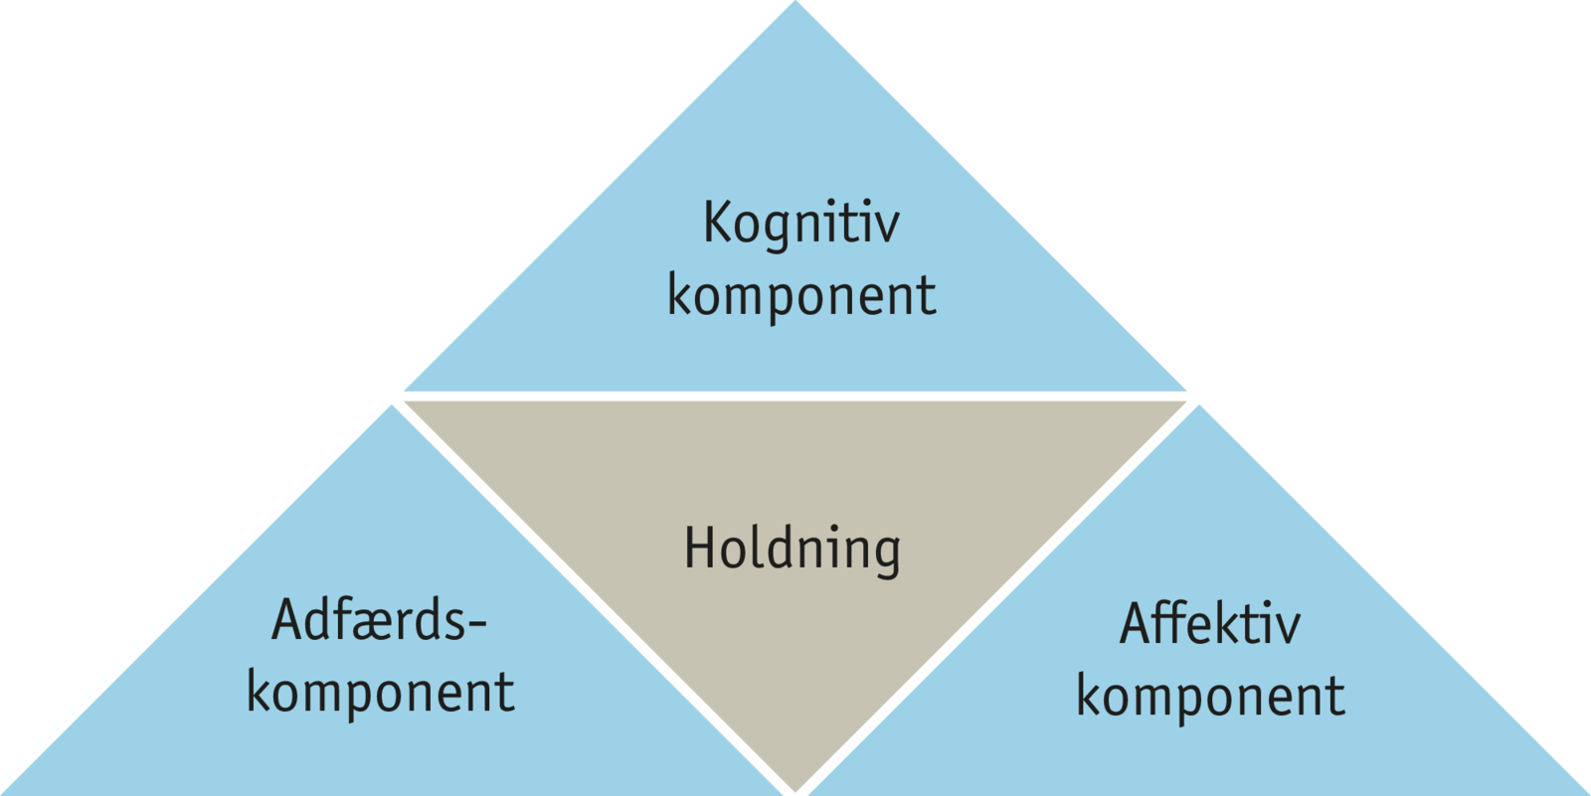
Holdninger
Den affektive komponent, der har at gøre med personens følelsesmæssige (affektive) indstilling til en ting eller situation, om man f.eks. synes om den eller ej.
Den kognitive komponent, der har at gøre med personens viden og tanker om en ting eller situation.
Adfærdskomponenten, der har at gøre med, hvordan personen handler i forhold til en ting eller situation.
Notes:
Holdninger | Psykologiens veje

Slide 26

Kognitiv dissonans
En socialpsykologisk teori, der beskæftiger sig med, hvad der sker, når vores tanker (holdninger og viden) ikke er i overensstemmelse med vores handlinger, er den amerikanske socialpsykolog Leon Festingers teori om kognitiv dissonans fra 1950'erne.
Vi stræber efter konsonans
Notes:
Holdninger | Psykologiens veje

Slide 27

Reducering af kognitiv dissonans
…ved at ændre på vores handlinger/ytringer, så de kommer mere i overensstemmelse med vores tanker (Jeg er holdt op med at ryge, fordi det er usundt for mig og andre).
…ved at ændre vores måde at tænke på, så den stemmer mere overens med vores handlinger/ytringer (Det gør ikke noget at ruske sit barn lidt en gang imellem).
…ved at tilføje ny viden, der kan bestyrke vores måde at tænke på, så den igen kan være i overensstemmelse med vores handlinger/ytringer (Jeg har læst, at det kan være farligt at holde op med at ryge, hvis man har røget i lang tid).
Vi kan sikre kognitiv konsonans ved at undgå informationer, der strider mod den viden, vi har i forvejen (Jeg læser aldrig andre aviser end Jyllands-Posten. Det er den avis, jeg føler mig mest på bølgelængde med).
Vi kan sikre kognitiv konsonans ved at undgå situationer, hvor vi risikerer at handle/ytre os i modstrid med vores holdninger og tænkemåde (Jeg går ikke sammen med dem mere, fordi jeg hele tiden følte mig presset til at gøre noget dumt).
Notes:
Holdninger | Psykologiens veje

Slide 28

Perception

Slide 29
Stereotyper
I forbindelse med social perception benytter vi os af stereotyper.
Stereotyper er forestillinger, vi har, om hvordan mennesker, der tilhører forskellige grupper eller kategorier, typisk er eller opfører sig.
Man kan f.eks. tale om bestemte kønsstereotyper
aldersstereotyper
Stereotyper kan vi forstå som kognitive skemaer, vi benytter til social perception.
Det er top down-processer, vi bruger i vores sociale liv
De fortæller os noget om, hvad vi kan forvente af andre.

Slide 30

Førstehåndsindtryk
En korrelationsundersøgelse foretaget af Nalini Ambady og Robert Rosenthal i 1993 viste det sig, at forsøgsdeltagernes førstehåndsindtryk af en lærer var overraskende sikre.
1
De to forskere optog først 13 læreres undervisning og valgte herudfra 3 videosekvenser af 10 sekunders varighed af hver lærer.
2
De i alt 39 sekvenser blev i tilfældig orden vist til 9 kvindelige forsøgspersoner med lyden skruet helt ned, så de kun så lærernes fysiske fremtoning og nonverbale ageren.
3
De ni forsøgsdeltagere vurderede dem herefter på en skala fra 1 til 9 på en række forskellige egenskaber.
4
Forsøgsdeltagernes vurderinger af sekvenserne viste sig efterfølgende at være meget lig hinanden
5

Slide 31
Førstehåndsindtryk
Dog kan førstehåndsindtryk af personer være usikre, fordi de så at sige sætter rammerne for, hvordan vi senere fortolker disse personers adfærd.
Har vi først bedømt en person til at være på en bestemt måde, er vi efterfølgende særligt opmærksomme på ting, der bekræfter, at vores bedømmelse er korrekt.
Omvendt har vi en tilbøjelighed til at ignorere eller overse ting, der strider mod den.
Førstehåndsindtryk kan især blive usikre, hvis vi benytter bestemte gruppetilhørsforhold til at vurdere en person (køn, alder, etnicitet, kultur m.v.).
Vi kan desuden selv have bestemte personlige erfaringer, der gør, at vi kommer til at aflæse en særlig type mennesker eller nogle særlige adfærdstræk meget skævt.
Endelig har de fleste mennesker oplevet, at de har været nødt til at revidere deres førstehåndsindtryk af en person efter at have lært vedkommende at kende.

Slide 32

Halo-effekten
Er en person først blevet bedømt til at være meget attraktiv eller venlig, er man tilbøjelig til automatisk at associere vedkommende med mange andre positive eller attraktive kvaliteter.
Notes:
Perception | Psykologiens veje

Slide 33
HALO-effekten
I 1915 foretog Edward Lee Thorndike en undersøgelse, hvor en række ledere i en virksomhed skulle vurdere deres ansatte, i forhold til hvor højt de hver især scorede med hensyn til forskellige egenskaber (intelligens, pålidelighed, udholdenhed, venlighed, tekniske færdigheder m.m.).
Det viste sig, at lederne havde svært ved at vurdere de forskellige egenskaber hos deres ansatte uafhængigt af hinanden.
Havde en leder først givet en ansat en høj score på én egenskab, var det påfaldende, hvor tit det korrelerede med, at lederen også gav den ansatte høje scorer på de andre egenskaber i undersøgelsen.
Thorndike konkluderede, at lederne var tilbøjelige til at lade en positiv vurdering af en enkelt egenskab hos en ansat farve vurderingen af de øvrige egenskaber hos den ansatte i tilsvarende positiv retning, og omvendt lade en negativ vurdering af en egenskab farve vurderingen af de øvrige træk i negativ retning.

Slide 34
HALO-effekten
Thorndike kaldte denne tendens til at generalisere fra en enkelt egenskab til andre egenskaber for halo-effekten.
Ordet halo er engelsk og betyder stråleglans eller glorie.
Det er, som om en positiv vurdering af en enkelt egenskab hos en person stråler ud over og farver oplevelsen af personens øvrige egenskaber i lige så positiv retning.
Halo-effekten er også blevet påvist i forbindelse med personers udseende: Er en person således først blevet bedømt til at være meget attraktiv eller smuk, er man tilbøjelig til automatisk at associere vedkommende med mange andre positive eller attraktive kvaliteter.

Slide 35
Rosenthal-effekten
I 1960'erne foretog den amerikanske psykolog Robert Rosenthal et eksperiment, der skulle undersøge forholdet mellem læreres forventninger og deres elevers præstationer.
Eksperimentet blev gennemført i en californisk skole, hvor Rosenthal på baggrund af en IQ-test af eleverne fra 1. til 6. klasse lod deres lærere tro, at nogle af eleverne havde klaret sig særlig godt på den måde, at man kunne forvente, at deres IQ ville forbedre sig i løbet af skoleåret. Lærerne fik navnene på disse elever, men i virkeligheden var de udvalgt helt tilfældigt.
Resultatet ved skoleårets afslutning var imidlertid, at de elever, som lærerne havde fået navnene på og måtte have forventninger til ville forbedre deres IQ-score, også viste sig at opnå de største forbedringer i en IQ-test ved skoleårets afslutning.
Notes:
Perception | Psykologiens veje

Slide 36

Rosenthal-effekten
FORKLARING lærerne vil uden at vide det projicere deres forventninger over på eleverne.
Det skete bl.a. gennem forskellige former for non-verbale tegn såsom blikke, nik og gestik af forskellig art. På den måde fik lærernes forventninger til eleverne karakter af selvopfyldende profetier.
Fænomenet kaldes i dag Rosenthal-effekten. Forskere, der siden har evalueret Rosenthals og tilsvarende eksperimenter, peger dog på, at lærernes forventninger til eleverne ikke blot overføres til dem på et nonverbalt niveau, men også har en tendens til at præge den måde, de behandler dem på.

Slide 37
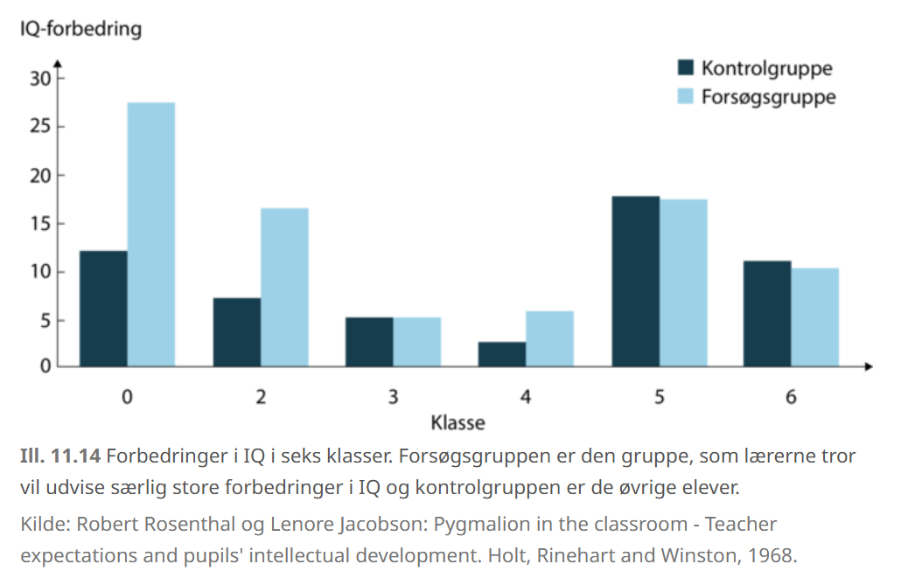

Slide 38

Gestaltpsykologi
F.eks. Rubins vase
Eksempel på optisk illusion
Hvordan vi perciperer og fortolker verden forskelligt
Notes:
Link til gestaltlovene: Gestaltlovene | Informatik

Slide 39
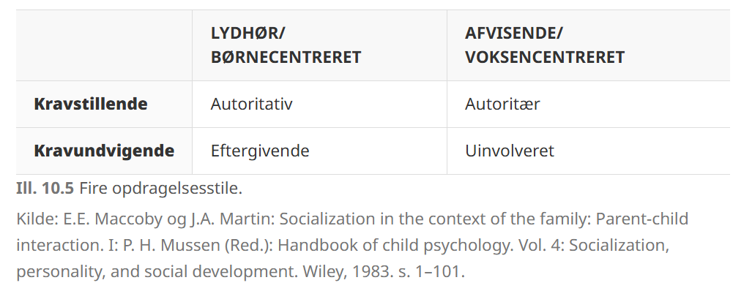
Opdragelsesstile Diana Baumrind

Slide 40
Identitet
Et spørgsmål om ‘Hvem er jeg?’
Tre centrale sociologer i forhold til at forstå ungdommens udfordringer, er Hartmut Rosa, Anthony Giddens og Kenneth Gergen

Slide 41

Hartmut Rosa (1965-), tysk sociolog
“Fremmedgørelse og acceleration”
Notes:
9.2 Hartmut Rosa: Acceleration, fremmedgørelse og resonans | Samfundsfag til hf

Slide 42

Tre typer acceleration

Slide 43
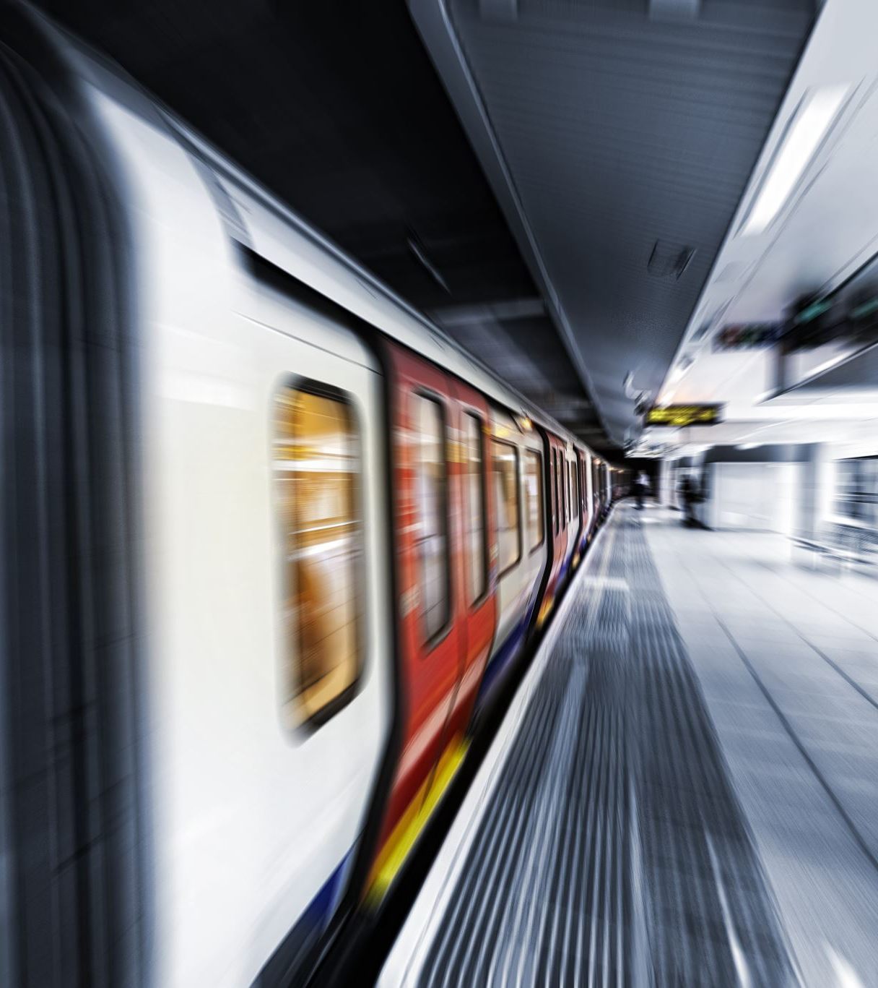
Teknologisk acceleration
Teknologiske forandringer, der sker med stigende hastighed, og som gør os i stand til at nå mere på kortere tid.
Engang tog det tre uger at sejle fra London til New York. I dag tager det ca. 8 timer
Engang sendte man breve, i dag kan man sende mails og få svar med det samme
Engang kunne et stykke værktøj gå i arv hen over generationer. I dag forventes en telefon at skulle udskiftes i løbet af få år.

Slide 44

Sociale forandringer
Acceleration af sociale forandringer er fx forandringer af normer og værdier, mode, livsstil, sprog, vaner og sociale relationer.
Tidligere kunne et erhverv blive i en familie i generationer. I dag er det almindeligt, at det enkelte individ skifter job flere gange i løbet af sit arbejdsliv.
Tidligere var en slægts ældste personer familiens autoriteter, dem, der havde værdifuld erfaring, og som man spurgte til råds.
I dag er familie, parforhold og venskaber blevet mere ustabile og foranderlige.
Det kan være svært at bruge erfaringer fra tidligere.

Slide 45
Refleksion
Overvej selv, hvilke forandringer der er sket i parforhold, boligsituation, job og uddannelse hos dem, du kender, de sidste fem år.

Slide 46
Livets tempo
Med acceleration af livets tempo menes, at vi hele tiden skal nå mere og mere på den tid, vi har til rådighed.
Vi er ifølge Rosa i tidsnød, fordi vi gerne vil realisere alle de muligheder, der er i det senmoderne samfund. Skole, lektier, sport, fritidsjobs, venner, kærester, computerspil, fodboldkampe, rejser, koncerter, madlavning, yoga…
Undersøgelser viser, at vi spiser hurtigere, sover mindre og forsøger at multitaske – altså med andre ord at udnytte vores tid mest muligt.

Slide 47

Årsager til acceleration
1) konkurrencen i det senmoderne samfund
Vi lever i et kapitalistisk samfund, hvor virksomheder konkurrerer med hinanden om at levere de bedste og billigste varer.
I denne konkurrence giver en tidsbesparelse virksomhederne lavere omkostninger, hvilket igen gør det muligt for dem at sælge flere og billigere varer.
Derfor forsøger virksomhederne at tilpasse deres produktion og deres medarbejderes opgaver, så produktionen bliver så effektiv som muligt.

Slide 48
Konkurrence
Konkurrence er et grundlæggende princip i fordelingen af resurser indenfor andre områder af samfundet.
Vil man fx have gode karakterer i uddannelsessystemet eller forfremmes på sin arbejdsplads, må man være dygtig, og det vil sige arbejde hårdt og ambitiøst.
Anerkendelse og social status kræver også til en vis grad, at man kaster sig ind i konkurrencen om f.eks. likes på sociale medier
Kort sagt får konkurrencen både virksomheder og mennesker til at være effektive, målrettede og præstationsorienterede.

Slide 49

Det gode liv
En udbredt opfattelse i den vestlige verden er, at det gode liv er et liv, hvor individet i størst mulig grad udfolder sine evner og oplever så meget af verden som muligt.
Men 'problemet' er, at nye teknologier har givet os flere muligheder, end vi kan nå at realisere.
Selvom vi kan tage flere uddannelser, bosætte os i flere lande, møde mange spændende mennesker osv., kan vi på ét liv kun realisere en lille del af det stadigt voksende antal muligheder, verden har at tilbyde.
Derfor er vi fanget i et hamsterhjul – vi løber hurtigere og hurtigere og realiserer flere og flere muligheder, men vi kommer aldrig i mål med at realisere alle livets mange muligheder.
Tværtimod bliver vi mindre forbundne med vores omgivelser, mindre nærværende, mindre lydhøre over for livets skønhed, storhed og dybde, når vi konstant farer rundt for at opleve, opnå og overstå så meget som muligt.

Slide 50
Fremmedgørelse
Rosa argumenterer for, at accelerationen skaber en følelse af fremmedgørelse – dvs. en følelse af at være fremmede i vores eget liv, at miste fortroligheden med vores omverden og (frivilligt) handle på en måde, som vi egentlig ikke ønsker.
Steder, vi har boet, arbejdet eller af anden grund er kommet, har måske en særlig betydning for os, ligesom ting og personer, der har fulgt os gennem livet.
Men i takt med, at vi ofte skifter telefon, tøj, adresse og måske kæreste og venner, mister både ting, steder og relationer betydning for os.
Problemet er ikke kun de hyppige forandringer i både samfundet som helhed og i vores eget liv, men i høj grad også den mangel på tid, som skyldes, at der hele tiden opstår nye muligheder og informationer, vi skal forholde os til: nye tilbud, uddannelsesmuligheder, feriedestinationer, bøger, vi gerne vil læse, koncerter vi gerne vil til, oplevelser, vi gerne vil have…

Slide 51

Tidskrævende aktiviteter
Vi mangler tid til at realisere de mange muligheder, lære at spille klaver, læse alle romanklassikerne, gå en lang tur i skoven, sætte os godt ind i, hvad Europaparlamentsvalget handler om osv.
Et paradoks i den sammenhæng er, at vi ofte bruger ret meget tid på overspringshandlinger og kortsigtede nydelser som fx at se reels på sociale medier eller spille computer.
Undersøgelser viser ifølge Rosa, at vi faktisk ønsker at bruge vores tid anderledes og forfølge mere langsigtede ønsker. Det er netop indbegrebet af fremmedgørelse, at vi handler imod det, vi egentligt ønsker i vores liv.
Man kan sige, at accelerationerne og tidspresset i det senmoderne samfund tilskynder os til at søge kortsigtede nydelser i stedet for mere langsomme, tidskrævende aktiviteter, som vi egentligt ønsker.

Slide 52

Derfor mister vi følelsen af at være forbundet med verden – vi hører, fornemmer, mærker den ikke rigtigt.
Vi går måske en tur i skoven, men kun for at komme frem til destinationen. Vi hører ikke fuglesangen og fornemmer ikke farverne og duftene.
Vi snakker måske med venner og familie, men vi er ikke rigtigt optagede af, hvad de siger, og mærker måske heller ikke, at de er optagede af, hvad vi siger.

Slide 53
Resonans – det modsatte af fremmed-gørelse
Resonans definerer Rosa som en form for relation, hvor vi føler os forbundet med verden, hvor vi lader os påvirke og selv påvirker verden, hvor vi lytter, sanser og fornemmer verden.
Hvis vi oplever resonans i en samtale, oplever vi at blive hørt og selv at høre, hvad der bliver sagt, og vi oplever et nærvær, bliver måske berørte af, hvad der bliver sagt. Altså det modsatte af en ligegyldig samtale, hvor ingen hører efter.
Resonans kan opleves i samtaler med andre, men også i oplevelsen af musik, sport, natur, mad osv.
Det afgørende er, at vi er til stede og føler os i samklang – resonans – med verden. Det er en væsentlig pointe hos Rosa, at resonans kræver, at vi giver slip på kontrol og præstationspres.
Vi kan ikke planlægge og time resonans, ligesom vi ikke kan planlægge, at en koncertoplevelse skal være magisk. Vi kan kun forsøge at være bevidste om at være åbne og modtagelige.

Slide 54
Deceleration
Et modtræk til acceleration, tidspres og fremmedgørelse i det senmoderne samfund er ifølge Rosa, at vi er bevidste om ind imellem at tage en pause ud fra hverdagens 'to do'-liste, målstyring og præstationskrav og gøre det muligt for os at opleve resonans
fx ved at gå en tur i skoven uden at have telefonen med
Sådanne pauser kalder Rosa deceleration, altså situationer i hverdagen, hvor vi sætter tempoet ned, søger ro og afslapning og lader op.

Slide 55
Tænkepause
Hvordan vil du beskrive tempoet i dit eget liv?
Kan du genkende følelsen af fremmedgørelse? I hvilke sammenhænge?
Prøv at komme på nogle situationer, hvor du har oplevet resonans. Hvad var det i situationen, der gjorde resonansen mulig?

Slide 56
Anthony Giddens

Slide 57
Et refleksivt projekt
Ifølge Anthony Giddens (f. 1938) betyder den kulturelle frisættelse, at identiteten i stigende grad bliver et refleksivt projekt.
Identitet bliver noget, vi skaber og opretholder gennem en stadig reflekteren over vores egne handlinger og den måde, andre reagerer over for os.
Hermed skaber vi ifølge Giddens en fortælling om os selv, en selvforståelse eller selvidentitet, der er meget afgørende for vores oplevelse af, at vores verden hænger sammen.

Slide 58
Giddens - fortælling
For den unge gælder det om at samle alt det, der sker, på de mange forskellige arenaer – alle de forskellige "optrædener" eller multiple selver eller identiteter, som Gergen taler om – til en hel og samlet fortælling om sig selv. Det, der måske udefra ser ud som en opsplittet tilværelse med skiftende roller og relationer, kan måske hænge ganske godt sammen i den unges egen selvforståelse. Men selv om det ideelt set drejer sig om én sammenhængende fortælling, er det dog ikke en, der nogensinde bliver færdig. Den revideres og omskabes livet igennem. Det er denne fleksibilitet og refleksivitet, der kendetegner menneskets identitet i det senmoderne samfund til forskel fra tidligere tiders mere faste identitet.

Slide 59
Ontologisk sikkerhed
Det, der gør, at den unges liv ikke falder sammen i fragmenter, er med andre ord evnen til at holde en sammenhængende fortælling om sig selv gående, men Giddens taler imidlertid også om, at selve fundamentet for en stabil identitetsfølelse beror på en grundlæggende følelse af tillid til verden, en ontologisk sikkerhed, som udvikles i de tidlige leveår, hvis opvækstmiljøet og samspillet med forældrene er stabilt og sikkert. Her etableres ideelt set nogle faste rutiner og en kontinuitet sammen med velkendte omsorgspersoner i et velkendt miljø, som giver barnet en grundlæggende tro på, at verden hænger sammen og er et sikkert sted at være. Giddens er her inspireret af Erik Eriksons beskrivelse af udviklingen i spædbarnsalderen.

Slide 60
Med denne kerne af tillid og sikkerhed i behold kan individet bedre klare de mange skift og valgsituationer, man hele tiden kommer ud for i det senmoderne samfund. Den ontologiske sikkerhed er den vaccine, der forhindrer, at unge går i stykker i en verden, hvor de konstant skal pendle mellem forskellige sociale arenaer og mere eller mindre løse fællesskaber.
Sådan som Giddens beskriver den ontologiske sikkerhed, udgør den selve grundlaget for det, Erikson kalder jegidentitet, og den er dermed tæt forbundet med en grundlæggende følelse af overensstemmelse med sig selv.

Slide 61
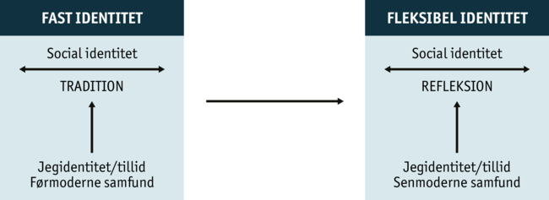

Slide 62
Kenneth Gergen
‘Det multiple selv’

Slide 63
Kenneth Gergen
De mange arenaer, vi befinder os på, skaber identitetsforvirring
Ifølge den postmoderne psykolog Kenneth Gergen (f. 1935) er det senmoderne menneske eudstyret med mange identiteter, der er afstemt efter de forskellige sociale arenaer, det befinder sig på.
Negativt kan det fremstilles som et overfladisk og strategisk rollespil, en kamæleonagtig adfærd, hvor man skifter adfærd og væremåde fra situation til situation og låner forskellige identitetsskabende elementer fra diverse livsstile eller stilfælleskaber

Slide 64

Det multiple selv
Menneskets identitet er ikke en dybereliggende og uforanderlig essens, men udvikles hele tiden
Vi har kun en identitet, fordi den anerkendes og har betydning i de sociale spil og i forhold til de sociale ritualer, vi tager del i på de forskellige arenaer.
Følelsen af at spille et strategisk spil i de sociale relationer er blot et positivt udtryk for individets fleksibilitet med hensyn til hurtigt at kunne omstille sig til og indgå i forskellige sociale relationer
De mange identiteter eller det multiple selv er indstillet til en multikulturel og globaliseret verden, hvor mennesker dagligt bevæger sig fra den ene sociale arena til den anden og må indgå i mange skiftende og midlertidige relationer til mennesker med forskellig religion, livsstil, uddannelse, etnisk baggrund osv.

Slide 65
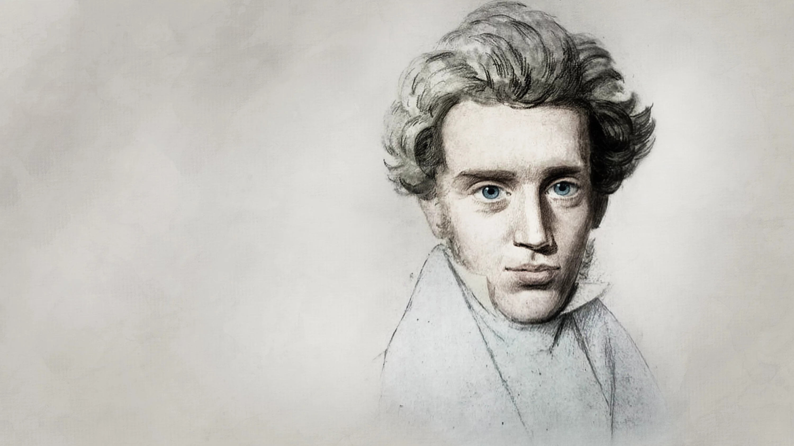
Eksistentialismens fødsel
Den danske filosof, Søren Kierkegaard (1813-1855), regnes ofte for at være eksistentialismens grundlægger, fordi han som en af de første præsenterer de eksistentialistiske grundtemaer: eksistensen, valget og angsten.
I 1900-tallet er det bl.a. tyskeren Martin Heidegger (1889-1976) og franskmanden Jean-Paul Sartre (1905-1980), der viderefører den eksistentialistiske filosofi.

Slide 66
Jean Paul Sartre
Eksistentiel psykologi handler om det at eksistere, om hvad det vil sige at være et menneske.
Grundantagelsen er, at mennesket har en frihed til at skabe og vælge sit eget liv.
Det er med andre ord ikke determineret (bestemt) af ubevidste kræfter, som psykoanalysen fremhæver, og heller ikke determineret af miljøet og de ydre påvirkninger, som behaviorismen siger.
Mennesket er tværtimod kendetegnet ved at kunne blive herre over sig eget liv.
Den eksistentielle psykologi blev udformet i Europa efter 1. Verdenskrig under indtryk af den sociale opløsning og det tab af tradition og værdier, der fulgte i kølvandet på krigen.

Slide 67
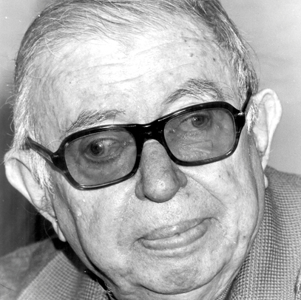
Eksistens går forud for essens
Ifølge Sartre går eksistensen forud for essensen. Det betyder, at:
"mennesket først eksisterer, er til, viser sig i verden, og at det defineres bag efter".
Mennesket er med andre ord fra begyndelsen af intet.
Der er ikke en skæbne, en gud eller en særlig menneskenatur (behov, drifter, arv), der på forhånd bestemmer, hvem vi bliver, og giver os en mening (en essens) med vores liv.
Ser vi på dyrenes liv, så er det omvendte tilfældet.
Her går essensen forud for eksistensen. Dyrenes liv eller eksistens er defineret på forhånd af de instinkter eller det væsen, de er blevet født med.
Deres liv lever sig selv automatisk, siger Sartre, mens vi mennesker hele tiden må kæmpe for at skabe en mening og væsentlighed i vores tilværelse.

Slide 68

Meningsløsheden og det absurde
Det, at tilværelsen på forhånd er meningsløs, uden mening, gør den absurd – dvs. fornuftsstridig – siger Sartre. Vores behov for mening og formål med tilværelsen støder konstant ind i, at der ikke gives andet formål med livet end det, vi selv lægger i det. Det eneste sikre mål med tilværelsen er, at vi skal dø og dermed blive til intet igen, resten er tilfældighed.
Meningsløsheden i tilværelsen kan vi f.eks. støde ind i ved kriser eller grænsesituationer, hvor vi udsættes for et tab eller står over for et afgørende valg i livet. Den unge, der står på kanten til voksenlivet og mere end nogensinde reflekterer over sig selv og sit liv, kan møde det kolde strejf af meningsløshed og føle sig fremmed overfor tilværelsen. Forældrene, der ser deres børn flytte hjemmefra, mærker pludselig, hvordan deres liv bliver tømt for mening og indhold. Og vi kan også møde meningsløsheden midt i hverdagen, når de ting, der til daglig optager os, pludselig føles hule, fremmede eller ligefrem latterlige (Er det virkelig kun det her, jeg lever for, spørger vi os selv).

Slide 69
Konfrontation
Vi kan skynde os at vende os væk fra dette eksistentielle vakuum (Frankl). Vi kan kaste os ud i fester og adspredelser eller forsøge at forbruge det bort, så vi ikke mærker tomrummet under tilværelsen.
Vi kan også forsøge at drukne det i spiritus eller jage det væk ved at påtage os så meget i dagligdagen, at vi ikke har tid til at tænke over det.
Men i virkeligheden skal vi netop have tid og mod til at konfrontere os med denne side af vores liv, med den intethed eller død, der ligger på lur bag menneskets væren.
For det første er den jo en uomgængelig del af vores tilværelse, og for det andet er det ofte i konfrontationen med denne side, at vi begynder at tage vores liv alvorligt og måske for alvor begynder at tænke over, hvordan vi vil leve det.

Slide 70
Frihed, valg og ansvar
Det, at eksistensen går forud for essensen, som Sartre siger, og at vores liv dermed ikke er bestemt på forhånd, er imidlertid ikke blot en kilde til absurditet og fortvivlelse, men heraf opstår også menneskets kendetegn:
den fri vilje. Mennesket bestemmer over sit eget liv.
Mennesket er menneskets fremtid, siger Sartre, og han pointerer dermed, at vi er vores eget livs arkitekter.
Ved at vælge og tage beslutninger former vi vores liv og giver det indhold og mening.

Slide 71

Refleksion
Beskriv en situation, hvor du stod overfor nogle afgørende valg.
Gør evt. rede for dine overvejelser og hvad der afgjorde din
beslutning.
3. Diskutér indlægget (se boks) fra en brevkasse ud fra
begreberne valg og ansvar.

Slide 72
Valg og frihed
Valget bliver dermed en hel central eksistentiel kategori. Gennem vores valg får vi i sidste ende indflydelse på vores personlighedsudvikling og identitetsdannelse, siger Sartre. Her taler vi først og fremmest om de vigtige eksistentielle valg eller centrale beslutninger i tilværelsen, hvor det er afgørende, hvad vi vælger: Hvilken uddannelse skal jeg tage? Skal jeg opgive HF eller fortsætte til den bitre ende? Skal jeg stoppe på arbejdet eller gå ned på halv tid? Skal jeg have børn? Skal jeg forlade min kæreste eller blive?
Friheden til selv at vælge indebærer også, at vi selv må tage ansvaret for vores handlinger og for de valg og fravalg, vi foretager. Vi kan ikke undskylde dem med – eller den vi er blevet med – at det er vores forældres skyld, opvækstens skyld eller at gud havde en finger med i spillet. Det er blot selvbedrag og fejhed, siger Sartre. Vi er selv ansvarlige for alt, hvad vi gør, og vi står med vores handlinger også til ansvar overfor andre mennesker, både i den forstand at vi med vores handlinger kan skabe problemer for andre mennesker, og fordi vi gennem vores handlinger og valg skaber et billede af, hvordan vi mener, et menneske bør handle.

Slide 73
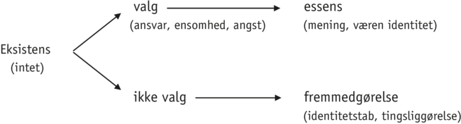

Slide 74
Situationsbetinget frihed
Vores handlinger og valg er altid bestemt af den situation, vi står i, siger Sartre, men det særlige ved mennesket er netop, at det gennem sin evne til at forholde sig bevidst reflekterende til sin situation og de begrænsninger, der ligger i den, i høj grad er med til selv at bestemme, hvilken betydning situationen skal få.
Det betyder, at vi aldrig på forhånd er låst fast på en given udvikling. Vores handlinger er ikke blot virkninger af bestemte forudgående årsager eller omstændigheder, således som et fænomen i naturen er det, men vi står dog altid i en bestemt situation, som vores overvejelser og valg tager afsæt i.
Den, der er blevet fyret fra sit job, kan ikke bare vælge at få det igen, men er på den anden side selv herre over, hvordan han vil forholde sig til sin situation – om han vil synke hen i fortvivlelse eller se sin situation som en udfordring.
Mennesket er ikke fri for noget, men fri til noget, siger den eksistentielle psykolog Viktor Frankl. Og det at tage friheden og valget på sig er netop et tegn på det mod og den styrke, man behøver som menneske.

Slide 75
Det fremmedgjorte menneske
Vores frihed er ikke blot en fantastisk mulighed, men også en forbandelse, siger Sartre. "Mennesket er fordømt til at være frit".
For med friheden kommer også det "forbandede" ansvar, ikke blot over for os selv, men også overfor andre mennesker, og i friheden til selv at vælge ligger også, at vi er alene om valget, uden undskyldninger, og at vi er utrygge og usikre, fordi vi ikke på forhånd kender resultatet af vores handlinger.
Både ansvaret, ensomheden og utrygheden i det frie valg medfører en angst – en eksistentiel angst – der ofte er så voldsom, at den kan få os til at flygte fra valget
Vi kan for eksempel lade en anden, en autoritet eller et menneske, vi holder af eller er afhængige af, bestemme for os. Vi kan i den grad identificere os med en samfundsmæssig rolle (chauffør, direktør, soldat, mor), at vi ikke selv behøver at tænke på, hvorfor vi handler som vi gør. Det er på forhånd indbygget i rollen, hvordan vi skal opføre os.
Vi kan endelig flygte ind i mængden (Kierkegaard) og konformiteten (Frankl), hvor vi trygt følger de herskende konventioner og normer og tankeløst handler efter dem, så vi kan glemme os selv, vores ansvar og de alt for mange muligheder, vi har.
I alle tilfælde får vi imidlertid problemer med os selv. For ved ikke at vælge selv giver vi samtidig afkald på os selv. Midt i konformiteten og sikkerheden mister vi langsomt vores identitet og personlighed, og vi bliver til objekter eller ting, der handles med af andre.
Vi bliver fremmedgjorte i betydningen gjort af fremmede/af andre. I denne situation kommer skyldfølelsen til at dominere vores liv. Ifølge de eksistentielle psykologer opstår skylden, når et menneske låser sine livsmuligheder inde og ikke tør tage ansvaret for sit eget liv.

Slide 76
Tiden
Nuet og fremtiden har større betydning for vores liv end fortiden.
Nuet er afgørende, fordi det er selve "valgets øjeblik", som Kierkegaard siger. Vi må ikke begrave os for meget i fortiden eller flygte ind i en paradisisk fremtidsdrøm. Vi skal derimod være til stede og opmærksomme i nuet, for "her og nu" skaber vi os selv gennem valget.
Fremtiden er væsentlig i den forstand, at vores valg hele tiden peger ind i fremtiden og bestemmes af de fremtidsmål og ønsker, vi har. Sartre formulerer det på denne kryptiske måde i hovedværket Væren og Intet fra 1943: "Mennesket er ikke det, som det er, og er det, som det ikke er". Vi er hvert øjeblik optaget af vores fremtid, af at ønske, ville og beslutte noget. Kort sagt: Vi præges af vores fremtid, af det vi endnu ikke er, men ønsker at blive.
Set på denne måde vendes psykoanalysens og behaviorismens opfattelse, der siger, at en årsag altid skal søges i fortiden, og at fortiden dermed er bestemmende for nutiden og fremtiden, helt på hovedet.
Ifølge eksistentialismen bestemmes fortiden snarere af vores nutid og fremtid.
Selvfølgelig kan vi ikke ved hjælp af nutiden og fremtiden gøre det skete om, men de valg, vi foretager i nuet, og den fremtid, vi dermed vælger, får både betydning for, hvordan fortiden virker ind på os, og hvordan vi erindrer den. Med hensyn til det sidste former og omfortolker vi nemlig hele tiden vores erindringer om fortiden, så de passer til vores livssituation og til de ønsker og mål, vi har sat os.

Slide 77
Eksistentialismen
Irvin Yaloms fire eksistentielle grundvilkår
1. Døden
2. Isolationen
3. Friheden
4. Meningsløsheden
Ofte går vi i forsvarsposition for IKKE at komme i kontakt med disse (ofte) ubehagelige grundvilkår
Notes:
Udleveret som PDF

Slide 78
Trondman: Elevtyper
De fire typer
De socialiserede:
Præstationsorienteret
Dybdelæring
De ikke-socialiserede:
Modkulturelle
Boheme

Slide 79
Pavlovs hunde
Eksempel på det, man kalder ‘klassisk betingning’

Slide 80
Behaviorisme
Beskrivelse af dyrs og menneskers adfærd
Skinners forsøg med rotter
Kaldes ‘operant betingning’

Slide 81
Lille Albert-eksperimentet
Behavioristen John Watsons eksperiment med 1-årig dreng
Eksempel på at frygt er betinget af oplevelser (miljømæssig påvirkning, IKKE medfødt)

Slide 82
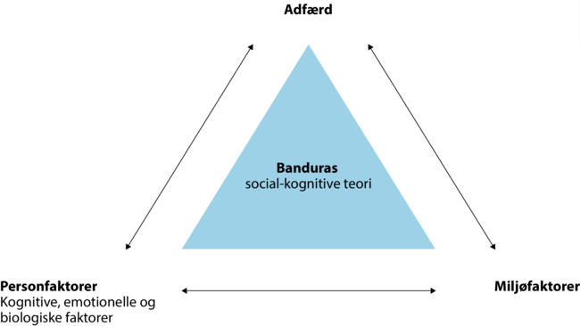
Socialkognitiv læringsteori
Albert Bandura
Notes:
Social-kognitiv læringsteori | Psykologiens veje

Slide 83
Self-efficacy
begrebet self-efficacy, som bedst kan oversættes ved en persons selvtillid på et bestemt område. Ifølge Bandura er selvtillid på et område en helt afgørende faktor, for at man er motiveret til at handle og tage initiativer for at opnå de mål, man har sat sig på området.
Ifølge Bandura er fire faktorer afgørende for, om vi får selvtillid:
1) tidligere erfaringer med succes eller fiasko på et område
2) observationer af andres succes eller fiasko, som vi sammenligner os med.
3) vores selvtillid påvirkes af andres verbale ytringer om os
4) høj emotionel arousal kan påvirke vores selvtillid i negativ retning

Slide 84
Lærings-, videns- og undervisningsformer
Læringsform:
Operant betingning
Klassisk betingning
Imitation
Vidensform:
Kvalifikationer
Undervisningsformer:
Lærerstyret undervisning, udenadslære
Notes:
Læringsformer | Psykologiens veje Vidensformer | Psykologiens veje

Slide 85
Lærings-, videns- og undervisningsformer
Læringsform:
assimilation
Vidensform:
kompetencer
Undervisningsformer:
Projektarbejde, udforskende og erfaringsorienterede læreprocesser
Notes:
Undervisningsformer | Psykologiens veje

Slide 86
Lærings-, videns- og undervisningsformer
Læringsform:
Akkomodation
Vidensform:
Kreativitet
Undervisningsformer:
Selvstændige arbejdsformer, fokus på fortolkning, tværfaglige og tværkulturelle møder, ”Fremmedhed”, overraskelser og konfrontation med egne vaner og dogmer

Slide 87
Motivation
Indre motivationsprocesser:
Nysgerrighed
Interesse
Selvtillid (‘self-efficacy’) Albert Bandura: Social indlæringsteori
Ydre motivationsprocesser:
Anerkendelse
Konkurrence
Spændende læringsmiljø
En engageret lærer
Notes:
Motivationsprocesser | Psykologiens veje Daniel Berlyne

Slide 88
Flow-teorien
Mihaly Csikszentmihalyi
(udtales chick-sent-me-high-ee)
Et studie af forskellige ”eksperter” - skakmestre, kirurger, sportsfolk og musikere
På den baggrund udviklede han sin teori om flowoplevelsen, hvor folk er så optaget af en aktivitet, at alt andet synes uden betydning.
Disse mennesker var mere motiveret af selve flowoplevelsen og af den nydelse, der var forbundet med den, end af ydre belønninger som penge og social prestige.
Selve oplevelsen var et mål i sig selv.

Slide 89
At være herre over sine handlinger
Flowoplevelserne blev beskrevet ens på tværs af sociale og kulturelle skel.
ikke en passiv og modtagende tilstand, som man måske umiddelbart skulle tro.
Den optræder tværtimod ofte der, hvor vi har gjort os til herrer over vores handlinger.

Slide 90
En oplevelse af kontrol
En sådan tilstand eller udfordring er ikke nødvendigvis nydelsesfuld, mens den står på.
Barnet kan være opfyldt af desperation, og svømmeren kan være på grænsen af udmattelse, og alligevel kan de bagefter opleve det som det lykkeligste øjeblik i deres liv.
De har selv opnået kontrol over livet og har dermed fået en følelse af herredømme eller medvirken i forhold til at bestemme livets indhold.
Ifølge Csikszentmihalyi er det nok det tætteste, vi kommer på oplevelsen af lykke og meningsfylde i tilværelsen.

Slide 91
Det positive modstykke til stress
Flow opstår i læringssituationer, hvor der er en passende balance mellem menneskets færdigheder og de udfordringer, det stilles overfor.
Man er engageret og måske hårdt arbejdende.
Anstrengelserne fører dog ikke til stress, men netop til nydelse, fordi man er i kontrol med situationen, og ens færdigheder svarer til udfordringen.

Slide 92
Stopklodser for oplevelsen af flow
Mennesker, der har en overdreven bevidsthed om sig selv og til stadighed er bekymret for, hvordan andre opfatter dem, kan have svært ved at opleve flow.
Forældre, der støtter børnene, viser dem interesse, stiller klare krav til børnene, giver dem valgmuligheder, plads til deres engagement og stiller dem overfor passende udfordringer, giver børnene større muligheder for at indrette deres tilværelse på en måde, der fremmer flow.

Slide 93
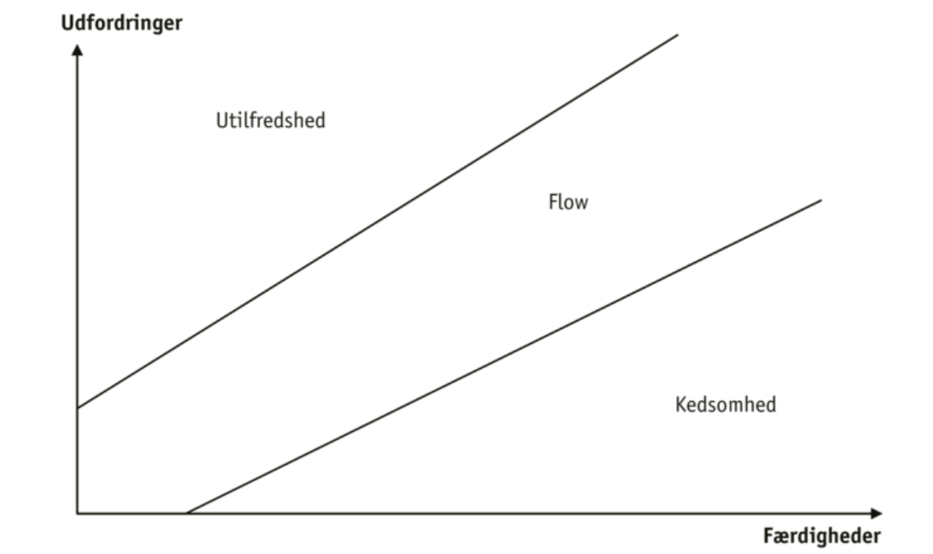

Slide 94
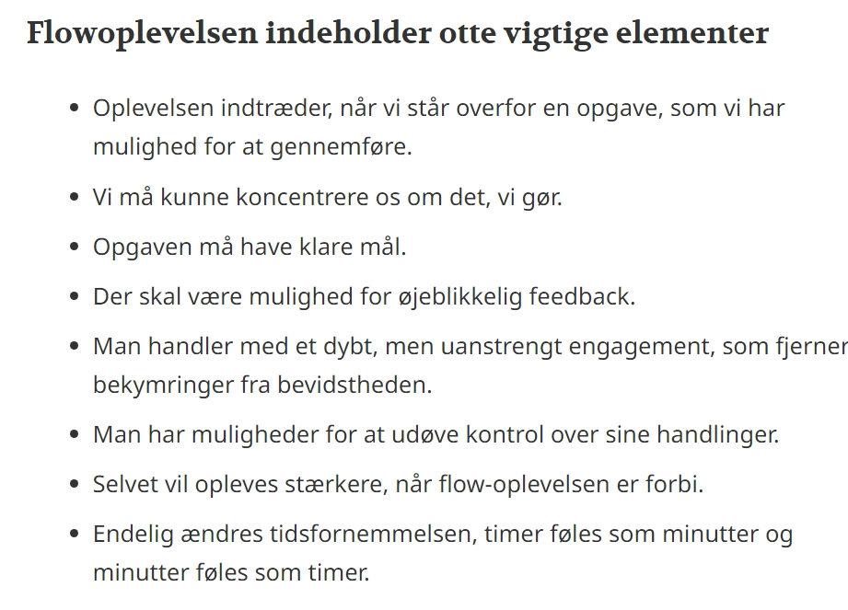
Flow-teorien

Slide 95
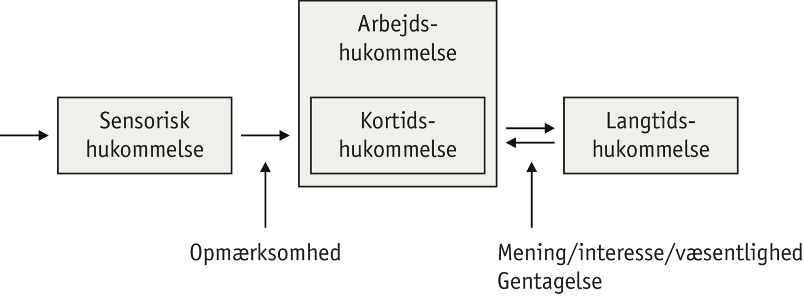
Hukommelse
Notes:
Hukommelse | Psykologiens veje

Slide 96
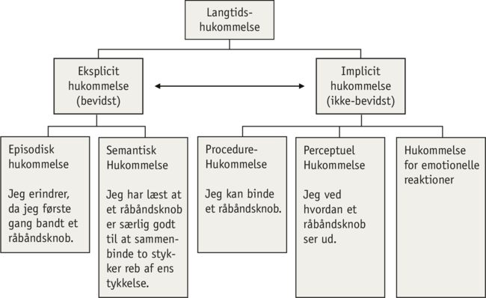
Notes:
Hukommelse | Psykologiens veje

Slide 97
Stress – forskellige perspektiver på begrebet

Slide 98
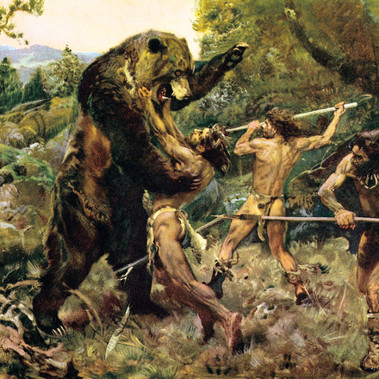
Akut stress – kamp- og flugtreaktion
Udfordringen ‘tænder’ det sympatiske nervesystem, der frigiver hormonet adrenalin
stresshormonet aktiverer kroppen - sukkerstoffer frigives til brug for den kommende muskelaktivitet, og puls, blodtryk og vejrtrækning sættes i vejret
blodet bliver mere letflydende og omdirigeres fra de indre organer og huden til hjernen og musklerne.
Vores opmærksomhed øges, og vores hukommelse og indlæringsevne virker bedre, så vi kan håndtere udfordringerne.
Vi skal være fysisk og mentalt på mærkerne, indtil faren er overvundet. Herefter vender kroppen tilbage til normal tilstand.

Slide 99
Kronisk stress
Opstår hvor den akutte stress ikke ophører
Når kroppen gennem længere tid ikke har mulighed for med jævne mellemrum at vende tilbage til normaltilstanden
En tilstand, hvor man oplever, at man udsættes for krav eller trusler fra omgivelserne, der overstiger ens evne til tilpasning, og hvor man ikke er i stand til at fjerne truslen.

Slide 100
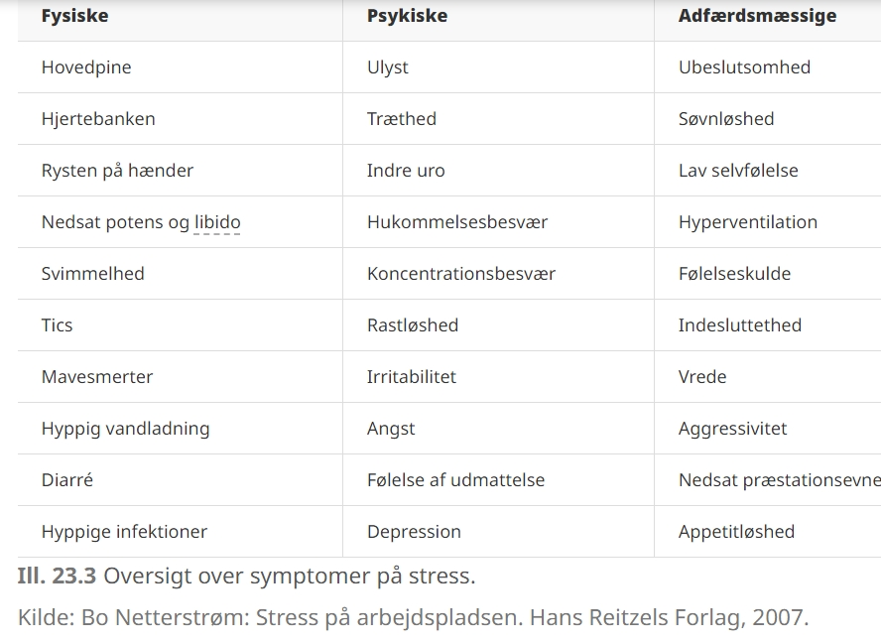

Slide 101
Stress – indre og ydre faktorer
Richard S. Lazarus – en psykologisk definition på stress:
”et specifikt samspil mellem personen og omverdenen, som af personen vurderes som belastende eller overstigende hans eller hendes ressourcer”
Vores vurdering af en situation er afgørende for, hvor belastende og dermed stressende, den er for os

Slide 102
Om et menneske bliver stresset kan med andre ord ikke blot afgøres på baggrund af de ydre udfordringer, en person står overfor, men må også ses i lyset af, hvordan personen selv fortolker eller vurderer udfordringerne, og det er afhængig af personens egenskaber og ressourcer

Slide 103
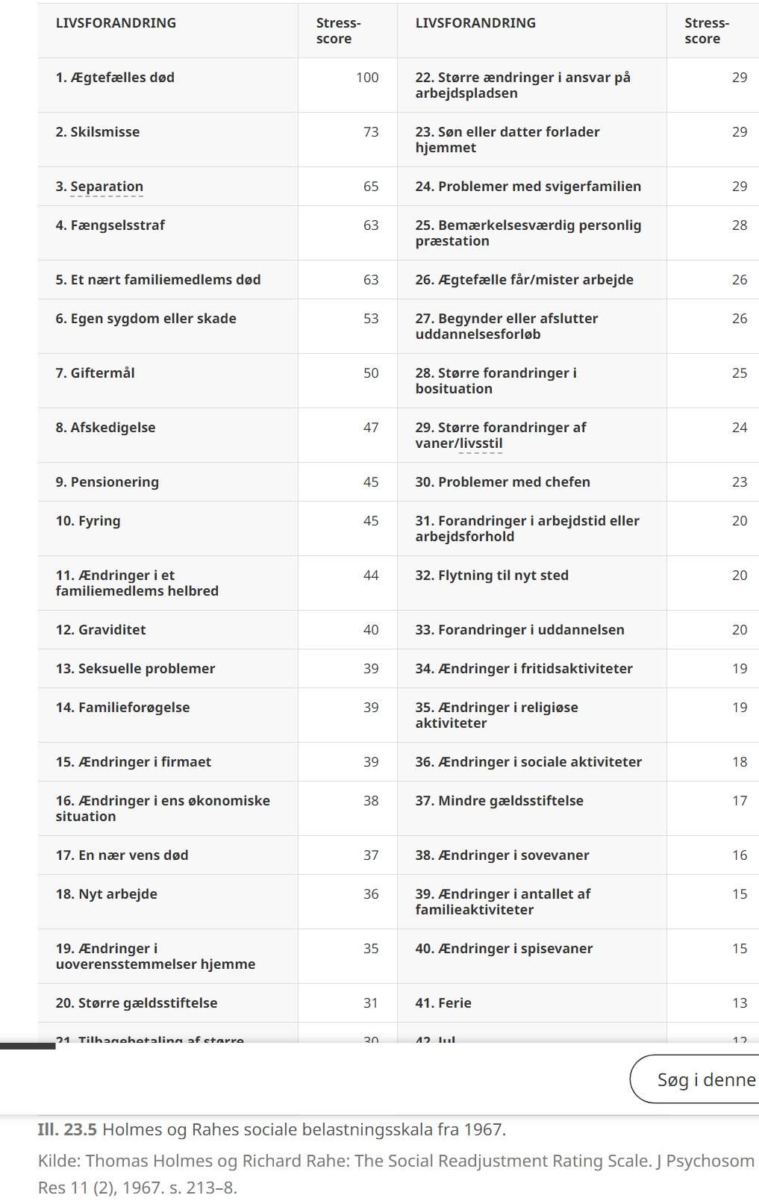
Ydre faktorer: livsforandringer og daglige gener

Slide 104
Stress på arbejde
Kognitive krav
Emotionelle krav
Perceptuelle krav
Manuelle og motoriske krav
Kvantitative krav

Slide 105
Stressorer
Psykologiske stressorer
Fysiske stressorer
Biologiske stressorer

Slide 106
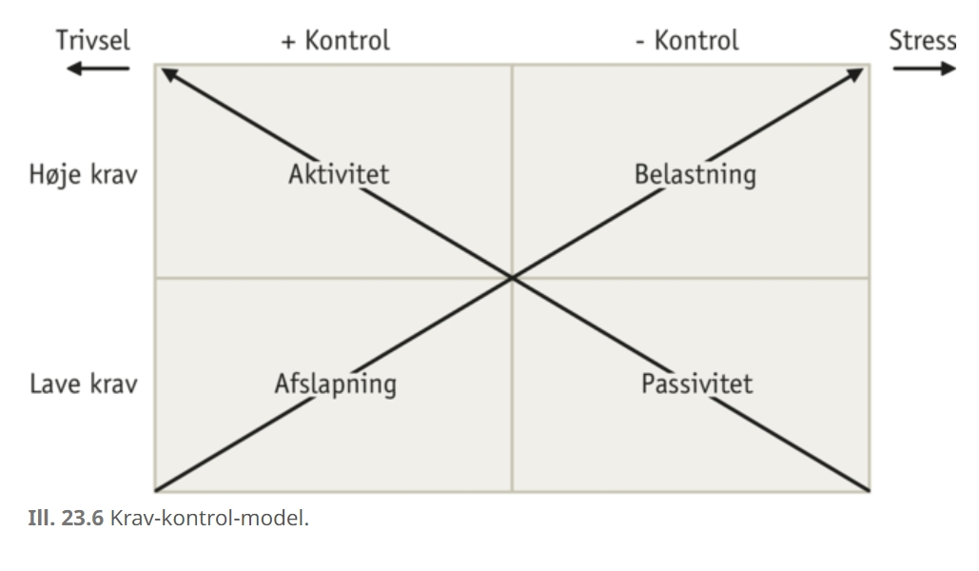

Slide 107
Indre faktorer
Høegh-Olesen
Den forsigtige type
Den risikovillige type
Menneskets optimale stimulationsniveau (OSN)
Martin Seligman:
Attributionsteori (forklaringsstile)
Den pessimistiske (intern, stabil, global) – ”det er min skyld, det kan ikke ændres, sådan er det altid”
Den optimistiske (ekstern, ustabil, specifik) – ”ydre omstændigheder, foranderligt, nu og her”

Slide 108
OAS – Oplevelsen af sammenhæng
Aron Antonovsky
Hvorfor overvinder nogle mennesker modstand, kriser, stress og voldsomme begivenheder uden at blive syge.
Menneskers modstandskraft beror på deres oplevelse af sammenhæng (OAS).
Denne oplevelse af sammenhæng bygger igen på, at man oplever tilværelsen som begribelig, håndtérbar og meningsfuld.

Slide 109
Stærk eller svag OAS
Har vi en stærk OAS, vil det give os ressourcer til at klare de udfordringer, vi står overfor uden at gå ned med stress eller blive syge.
Har vi omvendt en svag OAS, øger det sandsynligheden for, at vi får svært ved at klare belastningerne, og at det går ud over vores helbred.
Der findes tre komponenter i OAS.

Slide 110
Begribelighed
Man forventer, at de oplevelser, man vil komme ud for i fremtiden, også dem der kommer som en overraskelse, og dem der er ubehagelige, vil kunne indpasses i en sammenhæng og forklares.
Oplevelsen af begribelighed opstår i en opvækst præget af forudsigelighed og kontinuitet.
Oplever barnet sin tilværelse som forudsigelig, opbygger det ganske enkelt en tillid til, at verden er et begribeligt sted at være.

Slide 111
Håndterbarhed
Man oplever, at der er ressourcer til ens rådighed, der er tilstrækkelige til at klare de krav, man bliver stillet overfor.
Ressourcerne: kan være nogle, man selv er i besiddelse af, eller det kan være ressourcer, der kontrolleres af en anden – en ægtefælle, en ven, kollega, en gud, en partileder, en læge osv. – som man har tillid til.
Jo stærkere ens oplevelse af håndtérbarhed er, jo mere føler man ikke, at man er et offer for tilfældige omstændigheder, eller at livet hele tiden behandler én uretfærdigt.
Opvæksten: man udsættes for passende krav, belastninger og forventninger af omgivelserne, som man erfarer, at man kan klare og er i stand til at leve op til.

Slide 112
Meningsfuldhed
Man føler, at de krav, tilværelsen stiller en overfor, er værd at investere energi i, at de er udfordringer, man glæder sig over, i stedet for byrder
Ved en krise eller en meget stressende situation er man villig til at tage udfordringen op, fordi den giver mening, eller fordi man er fast besluttet på at finde en mening med den.
Antonovsky er præget af den eksistentielle psykolog Viktor Frankl, der siger, at mennesker formår at finde mening i selv vanskelige situationer.
Barndommen: man har fået medbestemmelse, at man har oplevet at kunne påvirke og få indflydelse på sine omgivelser, og at andre har set en som betydningsfuld.

Slide 113
OAS
De tre komponenter i OAS uløseligt forbundet, men man kan godt forestille sig situationer, hvor et menneske er placeret højt med en eller to komponenter og lavere med de andre.
Oplevelsen af meningsfuldhed er det mest afgørende.
Har man den, vil ens engagement og hele indstilling betyde, at man aktivt forsøger at begribe det, man er i færd med og finde ressourcer til at klare det.
Ser man omvendt ingen mening i det, man laver, vil man hurtigt miste forståelsen for det og kontrollen over de ressourcer, man har.

Slide 114
OPSUMMERING
Oplevelsen af forudsigelighed lægger grunden til begribelighed.
Passende krav og belastninger lægger grunden til håndtérbarhed.
Medbestemmelse i resultatet lægger grunden til meningsfuldhed.

Slide 115
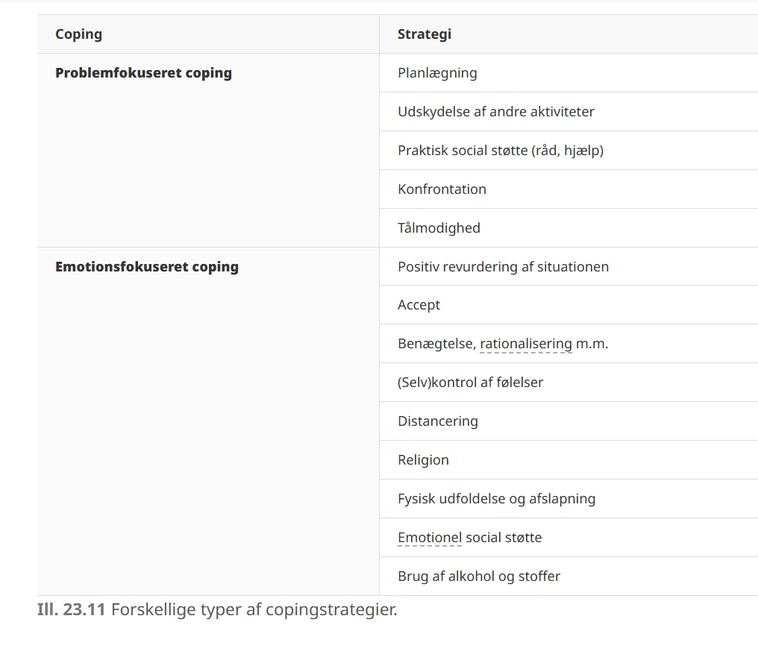
Coping
Metoder, vi anvender til at håndtere, overkomme stress
Richard Lazarus
1. problemfokuseret coping
2. emotionsfokuseret coping

Slide 116

Opmærksomhed
Selektiv opmærksomhed:
vi modtager et hav af indtryk hele tiden, men ‘selektiv opmærksomhed’ refererer til at flytte sin opmærksomhed bevidst

Slide 117
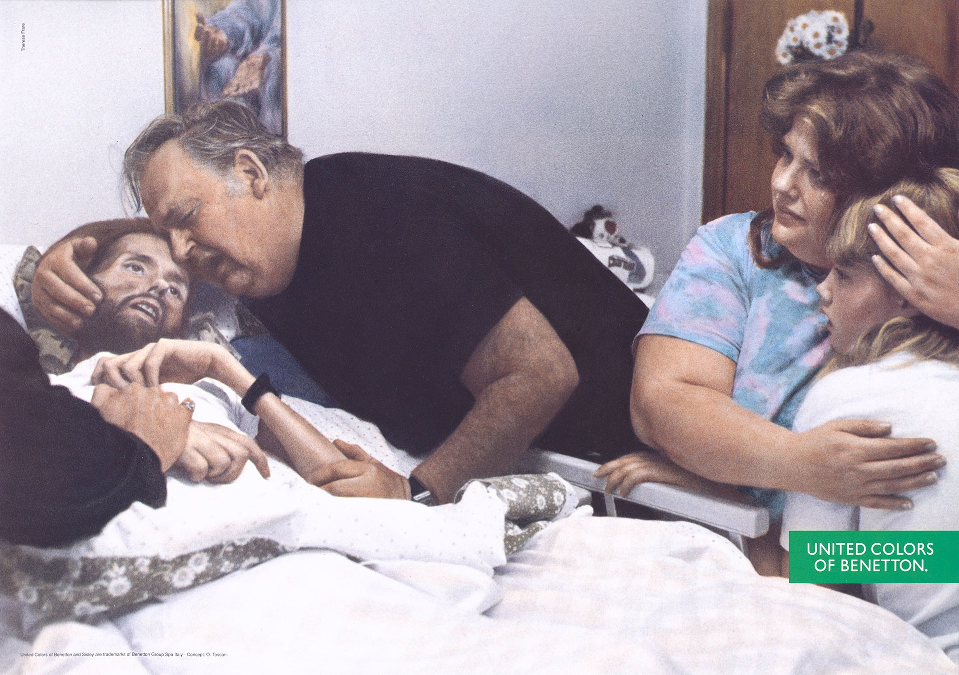
Ufrivillig og frivillig opmærksomhed
Hvad styrer vores opmærksomhed?
Ydre faktorer:
Forandringer
Ting der afviger fra omgivelserne
Noget pludseligt
Eks: Reklamer
Indre faktorer:
Vores øjeblikkelige behov kan overdøve f.eks en ydre høj lyd
f.eks. Sult
Kun at høre de negative ting

Slide 118
Automatiserede og kontrollerede processer
Menneskets kognitive processer kan forstås som informationsprocesser.
- Vi skelner mellem automatiserede processer, vi ikke er særlig bevidste om f.eks. At børste tænder
- Kontrollerede processer, vi er meget bevidste om, og som kræver al vores frivillige og bevidst fokuserede opmærksomhed f.eks. At lære at cykle

Slide 119
Delt opmærksomhed
Det er ikke svært at gøre to (eller flere) ting samtidig, hvis de ting, vi gør, vel at mærke består af simple og automatiserede processer, eller hvis vi kun behøver at være bevidst fokuseret på den ene af tingene.
Når det drejer sig om to (eller flere) ting, der begge kræver koncentration eller involverer de samme områder i hjernen, er vi lige præcis indrettet på det modsatte, nemlig at være selektivt opmærksomme på en af delene.

Slide 120
Uopmærksom blindhed
At vi er indrettet til at være selektivt opmærksomme på nogle stimuli og dermed gøre andre til baggrund, kan resultere i det, psykologerne Irvin Rock og Arien Mack har kaldt uopmærksom blindhed.
Vi kan i visse tilfælde være så optaget af bestemte ting i en situation, at vi ikke lægger mærke til andre ting i situationen, selvom de endda er meget iøjnefaldende, og selvom vi uden videre kan registrere dem, hvis vi bliver gjort opmærksomme på dem.
Observationsundersøgelse af psykologerne Simon og Chabris fra sidst i 1990'erne, der demonstrerer fænomenet
The Monkey Business Illusion

